Slide 1
前端20班level_3项目考核展示
一组

Slide 3
团队简介
项目经理：七歌
项目五组：前端一组
队名：超级巨无BUG
目标：仿小米官网
组员：李香平（组长）高松松 廖康发 张婷（川农） 钱相予

Slide 4
项目简介
本网页使用JS/ejs/node.js/mysql来实现用户交互项目逻辑完成用户从登录注册到购买到评价的业务
网页主要涉及一下几个技术点：
1.CSS、 HTML、JS、CSS3、H5实现页面布局、动效
2.Node.JS&ejs&mysql实现动态渲染

Slide 5
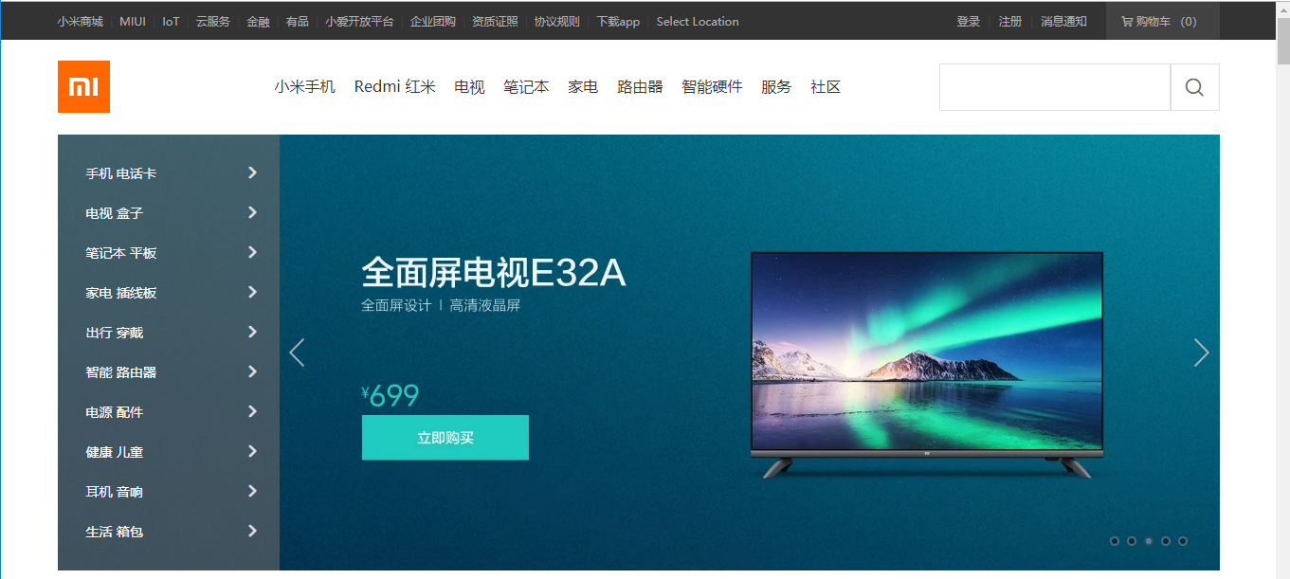
个人分工展示 张婷
项目功能展示
官网主页面的静态实现，以及主页面的各个板块的数据渲染,以及登录后的个人中心，个人中心使用ejs，拦截路由，调用数据库，实现个人信息（包括头像、手机、邮箱等），使用路由拦截点击跳转到修改个人信息界面。
配页面截图
Notes:
1. 展示功能效果 ( 页面及截图 )
2. 展示实现思路和过程 ( 平时老师带着大家分析的, 大家自己讨论的结果, 以流程图或时序图 . . . 的方式来呈现 )
3. 展示这个功能的分工 ( 可以思维导图的方式呈现 )
每个功能的展示由若干页PPT构成.

Slide 6
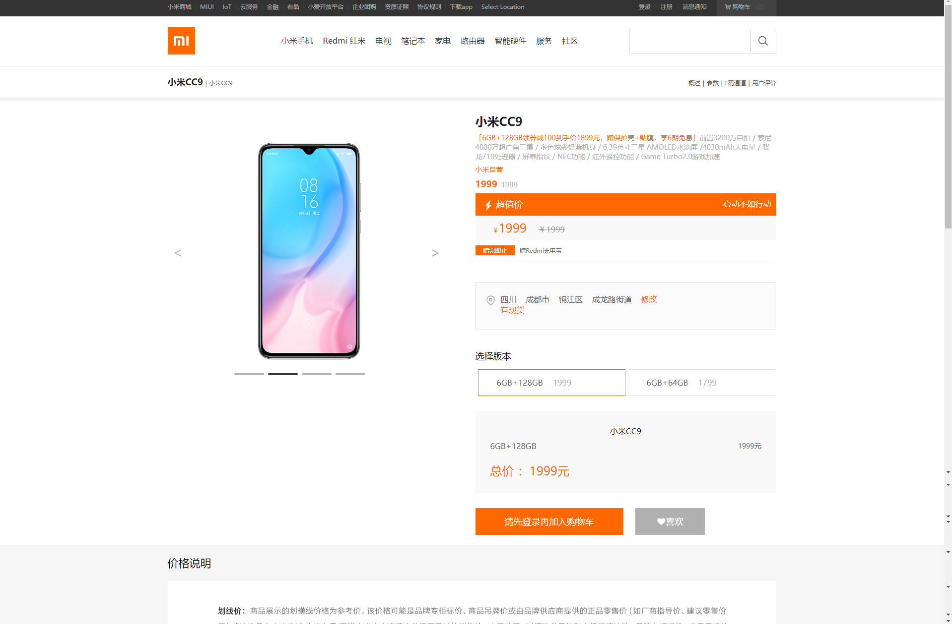
个人分工展示 李香平
项目功能展示
二级页面产品详情ejs·动态渲染产品的所有信息，并实现加入购物车，订单生成等功能
配页面截图
Notes:
1. 展示功能效果 ( 页面及截图 )
2. 展示实现思路和过程 ( 平时老师带着大家分析的, 大家自己讨论的结果, 以流程图或时序图 . . . 的方式来呈现 )
3. 展示这个功能的分工 ( 可以思维导图的方式呈现 )
每个功能的展示由若干页PPT构成.

Slide 7
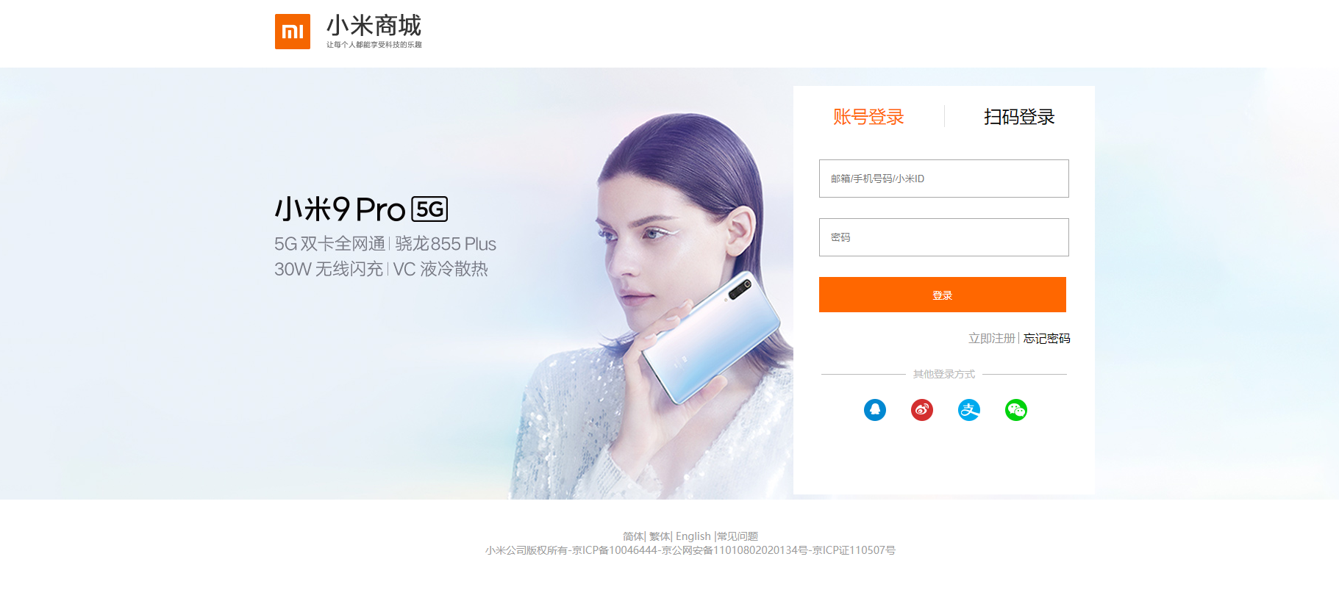
个人分工展示 高松松
项目功能展示
用户退出、登录的模块， 搜索功能的实现， 评论功能的实现，
配页面截图
Notes:
1. 展示功能效果 ( 页面及截图 )
2. 展示实现思路和过程 ( 平时老师带着大家分析的, 大家自己讨论的结果, 以流程图或时序图 . . . 的方式来呈现 )
3. 展示这个功能的分工 ( 可以思维导图的方式呈现 )
每个功能的展示由若干页PPT构成.

Slide 8
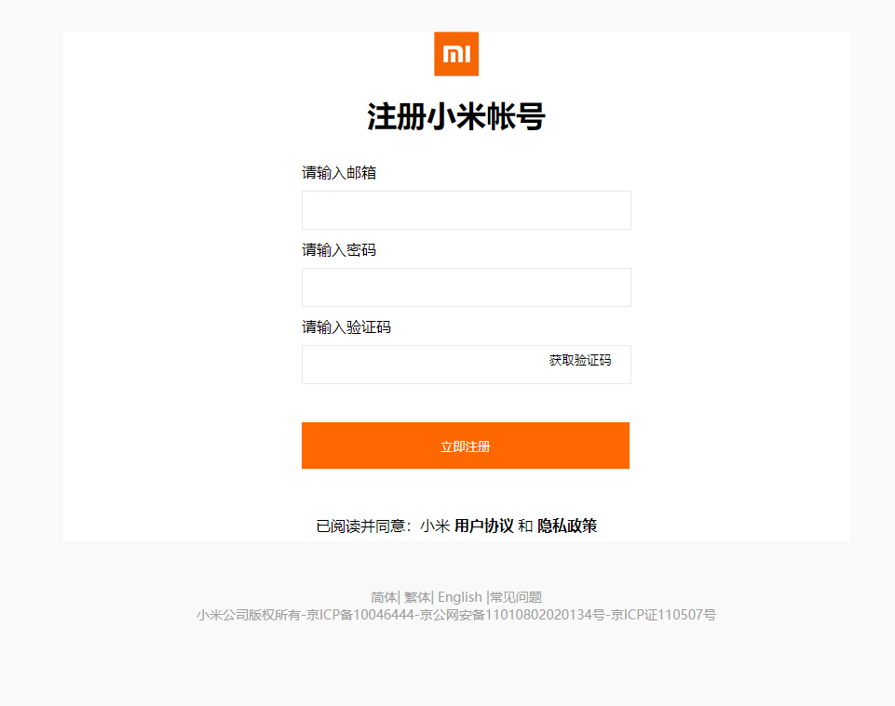
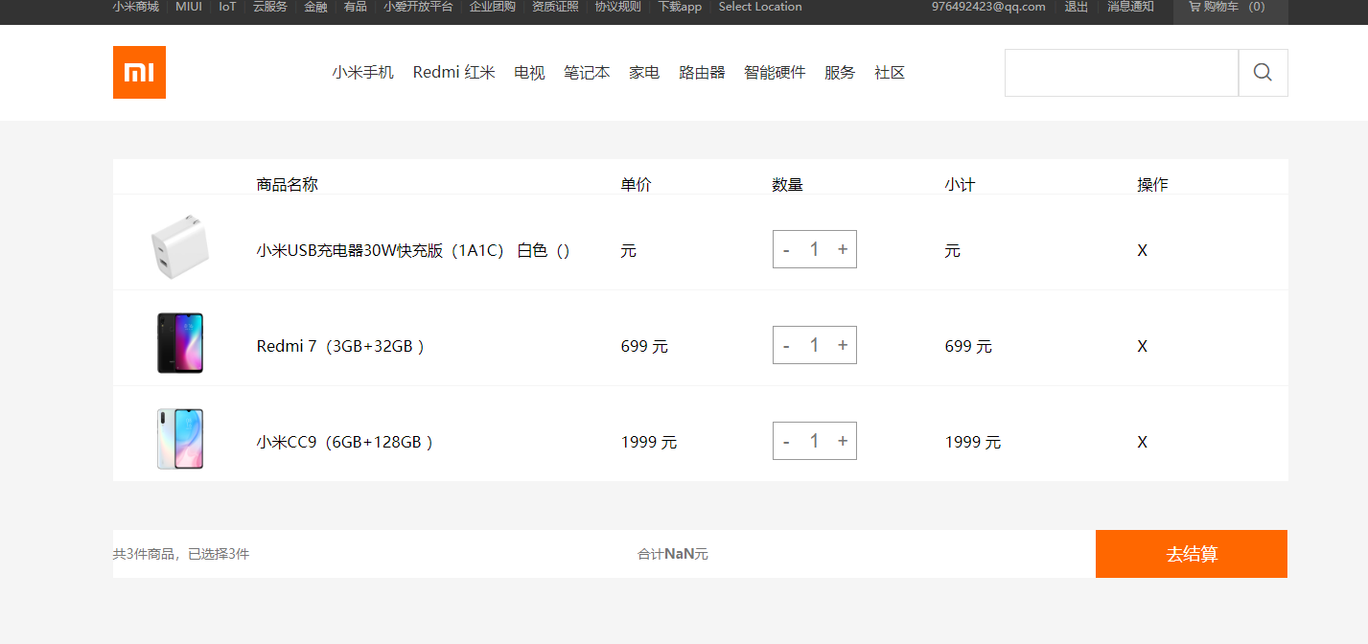
个人分工展示 廖康发
项目功能展示
用户注册验证 购物车功能实现 订单功能实现
配页面截图
Notes:
1. 展示功能效果 ( 页面及截图 )
2. 展示实现思路和过程 ( 平时老师带着大家分析的, 大家自己讨论的结果, 以流程图或时序图 . . . 的方式来呈现 )
3. 展示这个功能的分工 ( 可以思维导图的方式呈现 )
每个功能的展示由若干页PPT构成.

Slide 9
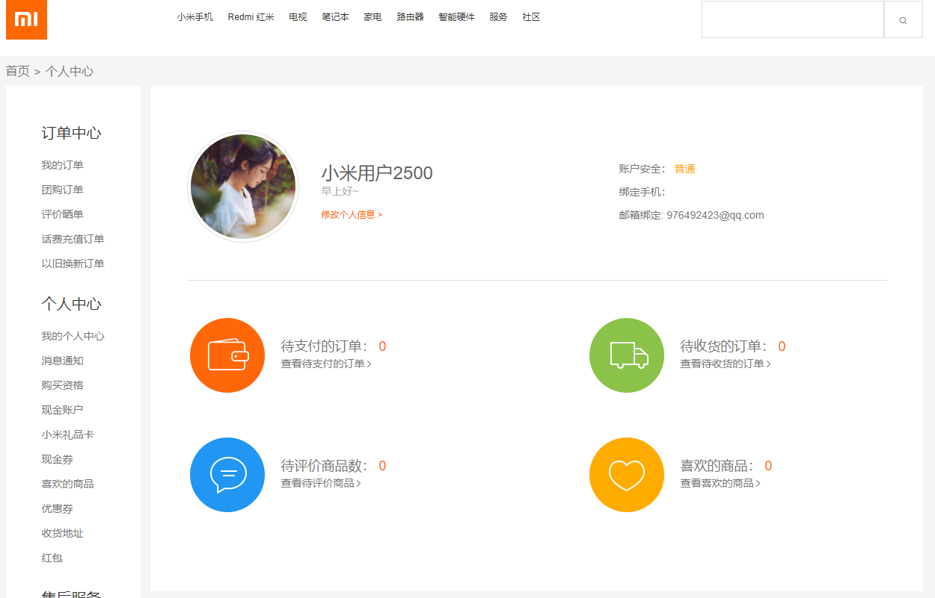
个人分工展示 钱相予
项目功能展示
个人中心页面根据用户来用ejs渲染页面
配页面截图
Notes:
1. 展示功能效果 ( 页面及截图 )
2. 展示实现思路和过程 ( 平时老师带着大家分析的, 大家自己讨论的结果, 以流程图或时序图 . . . 的方式来呈现 )
3. 展示这个功能的分工 ( 可以思维导图的方式呈现 )
每个功能的展示由若干页PPT构成.

Slide 10
使用工具
1.开发工具及软件:
VS code
Git
MySQL
2.软硬件要求：
PC机
开发系统：win10
3.采用技术：
HTML/CSS/less/JS/ JQ/ejs/ jqAjax/Node.js

Slide 11
项目总结
通过此次项目我们学到了很多，不论是技术上还是团队合作上都有了很大的提升， ，在做项目的过程中，我们认识到了自己的不足，但我们都没有选择视而不见，而是通过不同途径去达到自己预期的目的，团队的沟通问题上也是将心比心，互帮互助，升华了团队凝聚力。
Notes:
1. 每个人写自己的总结: 我在完成分工任务的过程中遇到的问题? 我收获了哪些?
我有哪些不足或不会的? 我的学习方式和习惯是否需要改进? 我的眼界是否需要拓宽? 我要如何改变自己?
每个人若干页PPT
2. 组长最后做一个总述.

Slide 12
谢谢聆听，请指正！
THANKS

